Slide 1
PHP - Sistema de Login
Com Níveis de Acesso

Slide 2
Criando um Sistema de Login com Nível de Acesso
Nesta aula vamos aprender como desenvolver um sistema de login com nível de acesso de usuário comum e administrador usando PHP e MySQL.
Vamos começar comentando o script do sistema de login anterior.

Slide 3
Comentando o código de login anterior para inserir o novo código
/*
if($row==1){
$_SESSION['usuario']=$email;
header('Location:painel.php');
exit();
}
else{
$_SESSION['nao_autenticado']=true;//Criando a Session não autenticado
header("Location:login.php");
exit();
}
*/

Slide 4
VAMOS AO NOVO CÓDIGO
if($row == 1){
$verificar = $conn->query("SELECT *FROM usuarios");
while ($linha = $verificar->fetch(PDO::FETCH_ASSOC)){
if($linha['email'] == $email){
$nivel = $linha['painel'];
switch($nivel){
case 'Administrador':
$_SESSION['usuario'] = $email;
header("Location: painel1.php");
exit();
break;

Slide 5
case 'Professor':
$_SESSION['usuario'] = $email;
header("Location: painel2.php");
exit();
break;
case 'Aluno':
$_SESSION['usuario'] = $email;
header("Location: painel3.php");
exit();
break;

Slide 6
default:
$_SESSION['usuario'] = $email;
header("Location: painel4.php");
exit();
break;
}
}
}
}else
{
$_SESSION['nao_autenticado'] = true;
header("Location: login.php");
exit();
}
?>

Slide 7
O próximo passo é criar as páginas das seções dos usuários.
Vamos criar as seguintes páginas:
painel1.php → Para o administrador
painel2.php → Para o professor
painel3.php → para aluno
painel4.php → para sem painel

Slide 8
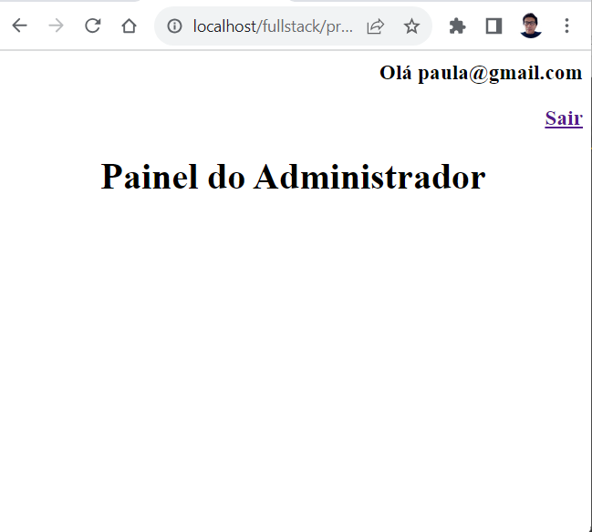
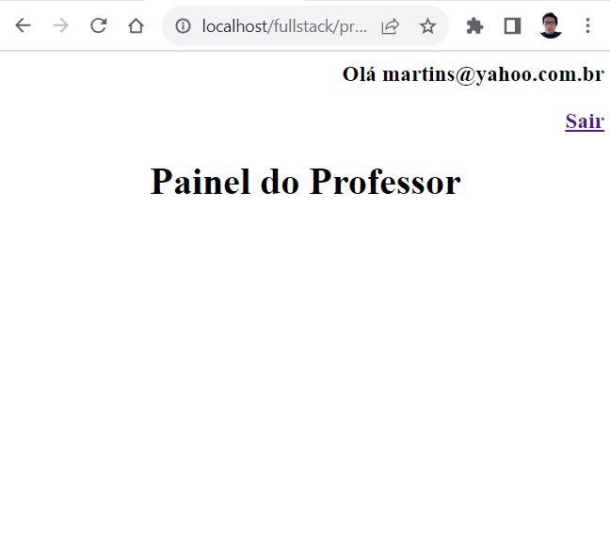
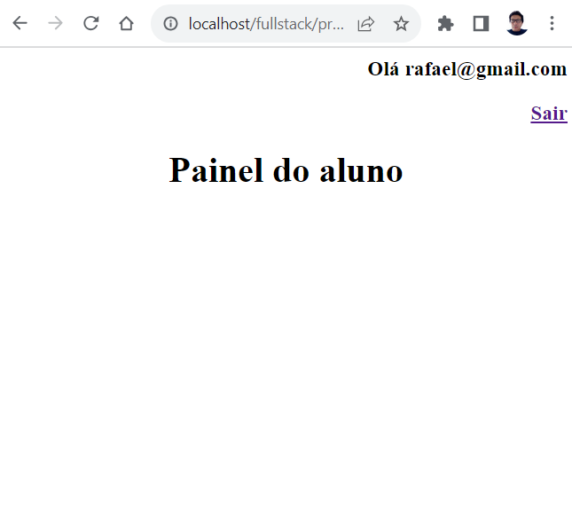
Agora vamos logar com cada tipo de usuário para testar.
Pronto! Realizamos o teste com os 3 usuários e funcionou.

Slide 9
Parabéns!!
Chegamos ao final de mais uma etapa de aprendizado.
Concluímos a sessão de login com vários níveis de acesso
ao sistema.

